Slide 1

National Center for Materials Service Safety
利用机器学习构建材料成分-结构-性能关系模型
汇报人：
赵朝阳
指导老师：
金莹
指导老师：
时鹏

Slide 2
National Center for Materials Service Safety
01
研究背景
02
研究现状
汇报内容
汇报内容
03
研究内容及创新点
04
进度安排
Notes:
Model link: http://588ku.com/office/60281.html

Slide 3
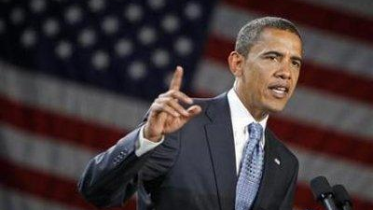
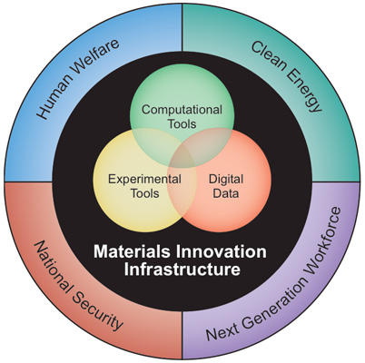
吧
材料基因组计划
将先进材料的发现、开发、
制造和使用的速度提升一倍
高通量材料计算
材料数据库
高通量材料实验

Slide 4
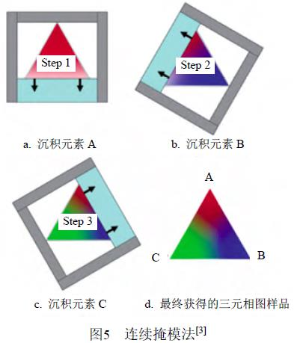

高通量材料实验-制备技术
成相
实现高通量样品分布的物相结构可控
组合
实现高通量样品的成分可控分布
高通量材料实验制备
共沉积法
薄膜材料
连续掩模法
物理掩模法
分立掩模法
体材扩散法
块体材料
快速合金成型法
连续掩模法示意图
“喷印”合成法
粉体材料
多通道微反应器法
Fe-Cr-Ni材料组合芯片

Slide 5
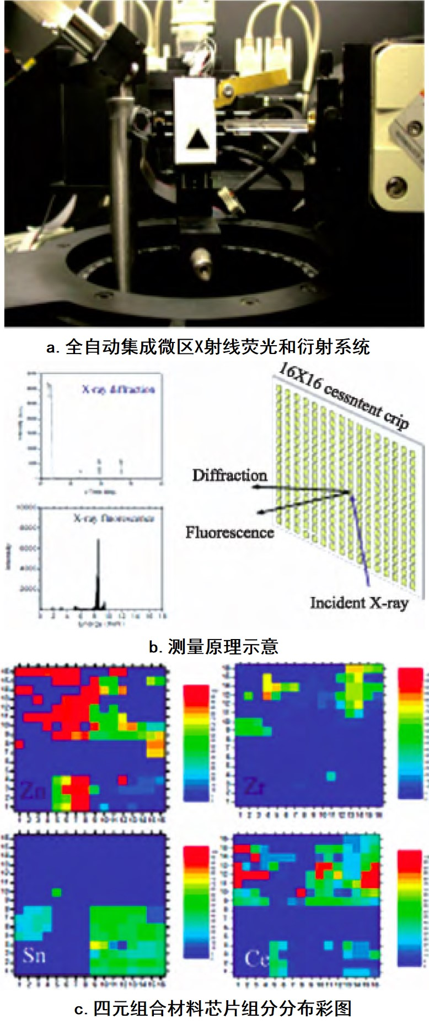
高通量材料实验-表征技术
高通量微区电磁学表征
高通量微区电化学表征
同步辐射光源
高通量微区成分、结构表征
高通量材料实验表征
光通量高
从红外至硬X射线全光谱范围
内均能实现高亮度微聚焦
高通量微区热力学表征
提升表征的空间分辨率
高通量微区磁学表征
大科学装置

Slide 6



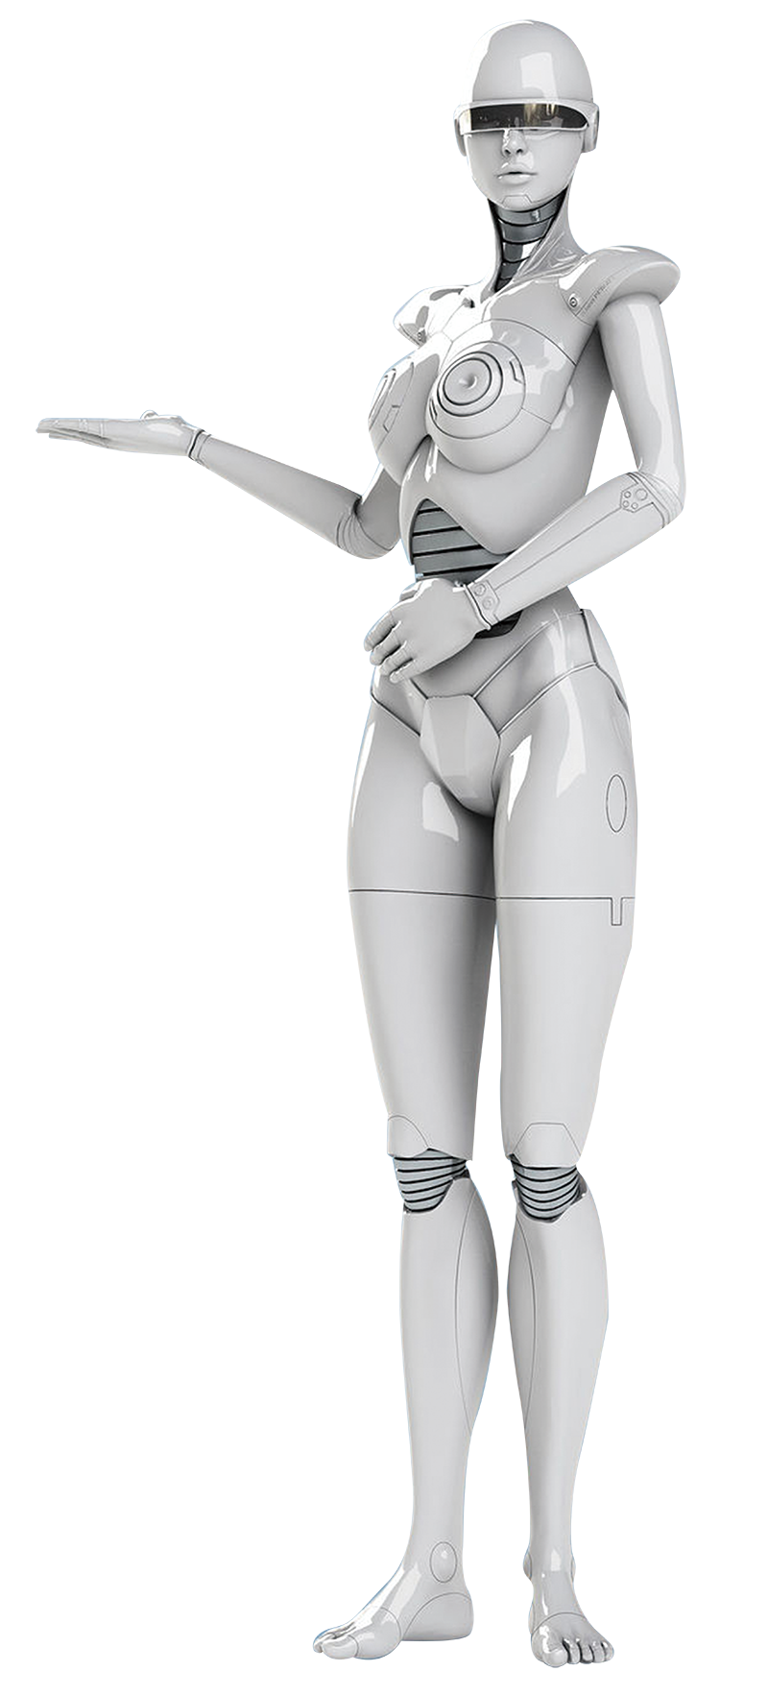
高通量材料表征技术计算
逐步筛选：
反应Gibbs自由能
元素是否有毒
化合物是否有条件制备
…
显微组织预测
CALPHAD方法
科研人员
清楚问题背景
腐蚀性能预测
无从下手
高通量
材料计算
大量数据
不甚清楚问题背景
第一性原理和
分子动力学计算
不甚清楚问题背景
无关人员
力学性能预测和多尺度计算工具的集成
通过机器“学习”，从数据自身中寻找数据关联或规律
…
机器学习

Slide 7
机器学习
参数多，可以表征复杂的模型
监督学习
决策树
支持向量机
前馈神经网络
可将低纬数据转换到高维空间，在高维空间内更易找到分割数据的超平面
神经网络
径向基函数神经网络
贝叶斯分类
深度神经网络
相对普通神经网络具备更复杂的结构，具有更强的结构表征能力
集成学习
…
机器学习
…
原型聚类
密度聚类
非监督学习
聚类
能根据数据之间的相似度，将数据划分到不同的组别之中
关联提取
层次聚类
…
…
通过最大化智能体从环境中获得的累计奖赏值，以学习到完成目标的最优策略
强化学习
深度强化学习
…

Slide 8
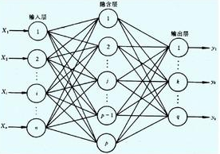

机器学习-神经网络
神经网络
将数据X(x₁,x₂,…,x_{n})带入输入层
前馈传播计算预测结果y_{p}
计算预测结果y_{p}与真实结果间y_{r}的误差δ
反向传播误差δ调整各层的权重W、偏置b
重复迭代至模型达到预期精度
径向基函数神经网络：隐含层中的每个神经元的激活函数是高斯函数
深度神经网络：输入层与输出层之间包含多层隐含层

Slide 9
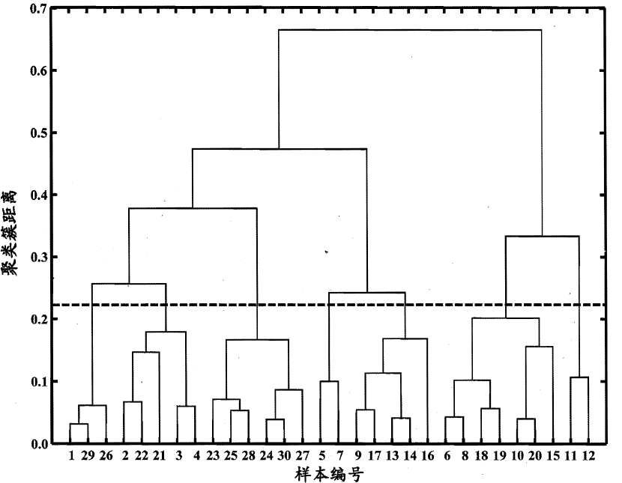
研究背景-机器学习
层次聚类
相似度计算方式：
欧几里得距离
曼哈顿距离
明可夫斯基距离
余弦相似度
皮尔森相关系数
Jaccard Similarity
等
层次聚类
选择相似度测量方式
阈值
将相似度最近的两个个体合二为一
重复合并过程直至到达预期的分类数量K

Slide 10



研究背景-机器学习
深度强化学习
Agent
s_{i}(State)
r_{i}(Reward)
a_{i}(Action)
2分
…
r_{i+1}
4分
Environment
6分
s_{i+1}
学霸宝宝
强化学习举例
强化学习流程
深度强化学习
深度学习
强化学习
降维
决策
原始高维度数据
将高维度输入数据降维
算法利用低维数据决策
决策结果

Slide 11
National Center for Materials Service Safety
01
研究背景
02
研究现状
汇报内容
汇报内容
03
研究内容及创新点
04
进度安排
Notes:
Model link: http://588ku.com/office/60281.html

Slide 12
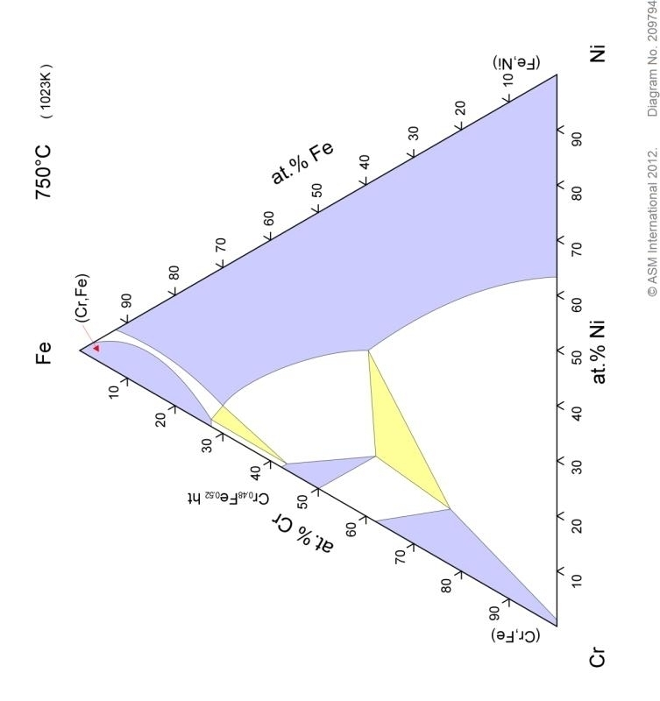
a-构建材料成分相图
相图的传统绘制流程
合成单个样品
对单个样品进行表征
将实验结果对应到相图上的单个点
重复上述流程
相图
表示金属或合金系中各种相的平衡存在条件以及各相之平衡共存关系的一种简明图解
传统方法的缺点
成本较高
费时较长
方法不系统
相图的作用
金属材料的研制、生产和加工的重要参考资料；
指导热加工和制造参数的选择、预测材料性能、指导热处理工艺参数的选择；
解决如材料失效分析材料性能问题以及其他多种用途；

Slide 13
研究现状-构建材料成分相图
构建材料成分相图的新思路
提出方法：
Yoo等人在Fe-Ni-Co三元合金系统中论证了，能过通过包含成分连续变化的材料组合芯片薄膜匹配成分与晶体结构之间复杂的关系^{[1]}
验证方法：
Janghorban等人的工作展示了类似的案例，在工作中构建的1100℃下的Cr-Ni-Re相图与已发表文献中的相图一致^{[2]}
方法+高通量计算：
Bunn等人在通过XRD、拉曼光谱、荧光衍射以及成分数据分析Ni-Al薄膜材料相的形成与氧化中采用监督学习中的集成学习方法，方法的显著缺陷是需要大量的训练数据，在现实中可行性不高^{[3]}
Long等人在较少考虑物理背景意义的前提下，使用非监督学习中的非负矩阵分解方法能降低对数据的需求量且能实现相的匹配^{[4]}
Iwasaki等人利用层次聚类对材料库的XRD进行分析，并尝试多种相似度的计算方法，得出余弦相似度、皮尔森相关系数、Jensen-Shannon相似度作为相似度的计算方式能取得比较好的聚类结果^{[5]}
上交Hui Xing等人构建了一套系统的三元合金实验-表征-分析的自动化流程，其结果与ASM相图数据库进行对比，同样取得了良好的效果^{[6]}
峰位偏移，模型适用范围小，有较多算法可尝试
[1]Yoo Y K, Xue Q, Chu Y S, et al. Identification of amorphous phases in the Fe–Ni–Co ternary alloy system using continuous phase diagram material chips[J]. Intermetallics, 2006, 14(3):241-247.
[2]Janghorban A, Pfetzing-Micklich J, Frenzel J, et al. Investigation of the Thin‐Film Phase Diagram of the Cr–Ni–Re System by High‐Throughput Experimentation[J]. Advanced Engineering Materials, 2014, 16(5):588-593.
[3]Bunn J K, Han S, Zhang Y, et al. Generalized machine learning technique for automatic phase attribution in time variant high-throughput experimental studies[J]. Journal of Materials Research, 2015, 30(7):879-889.
[4]Long C J, Bunker D, Li X, et al. Rapid identification of structural phases in combinatorial thin-film libraries using x-ray diffraction and non-negative matrix factorization.[J]. Review of Scientific Instruments, 2009, 80(10):103902.
[5]Iwasaki Y, Kusne A G, Takeuchi I. Comparison of dissimilarity measures for cluster analysis of X-ray diffraction data from combinatorial libraries[J]. Npj Computational Mathematics, 2017, 3(1).
[6]Hui Xing, Bingbing Zhao, Yujie Wang, Xiaoyi Zhang, Yang Ren, Ningning Yan, Tieren Gao, Jindong Li, Lanting Zhang, and Hong Wang ACS Combinatorial Science 2018 20 (3), 127-131

Slide 14
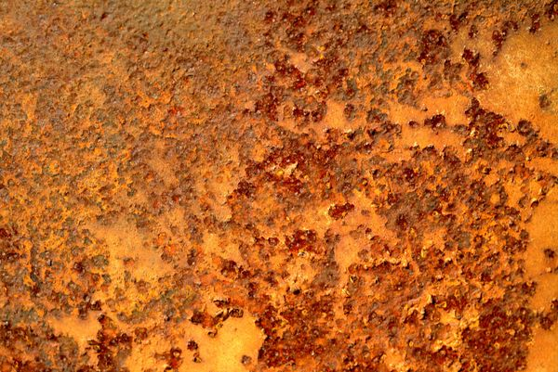
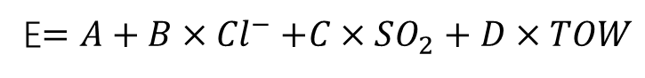

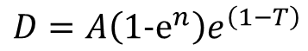
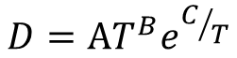
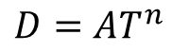
b-构建碳钢大气腐蚀预测模型
大气腐蚀
表示金属或合金系中各种相的平衡存在条件以及各相之平衡共存关系的一种简明图解
碳钢大气腐蚀传统的预测模型
Model1^{[1]}:
$$D=AT^{n}$$
Model2^{[2]}:
$$D=AT^{B}e^{C/T}$$
D: 年平均腐蚀深度(um/a)
D: 年平均腐蚀深度(um/a)
T: 暴露时间(a)
T: 暴露时间(a)
A,B,C: 待定系数
Model3^{[3]}:
$$F\left(k+1\right)=Ae^{−nk}+B$$
F: k-1年，k-2年平均腐蚀深度之和(um/a)
$$D=A\left(1−e^{n}\right)e^{\left(1−T\right)}$$
危害
大气腐蚀造成的金属损失约占腐蚀总损失量的50%以上
D: 年平均腐蚀深度(um/a)；T: 暴露时间(a)
Model4^{[4]}:
E$=A+B{×Cl}^{−}+C×SO_{2}+D×TOW$
E: 年平均腐蚀深度(um/a)；A,B,C,D：待定系数
构建预测模型的意义
认识碳钢的大气腐蚀与环境的相关关系
研究碳钢钢材表面锈层的生长规律
预测钢材使用寿命
Model5^{[5]}:
人工神经网络
模型的缺点
模型仅在小范围数据内有效
模型难以捕捉腐蚀过程的非线性变化
模型表达能力有限
[1]Panchenko Y M, Marshakov A I. Prediction of First-Year Corrosion Losses of Carbon Steel and Zinc in Continental Regions.[J]. Materials, 2017, 10(4):422.
[2]Institution B S. Corrosion of metals and alloys. Corrosivity of atmospheres. Guiding values for the corrosivity categories[J].
[3]唐其环. 用GM(1 1)模型拟合大气腐蚀数据[J]. 腐蚀与防护, 1993(1).
[4] Chico B, Fuente D D L, Díaz I, et al. Annual Atmospheric Corrosion of Carbon Steel Worldwide. An Integration of ISOCORRAG, ICP/UNECE and MICAT Databases[J]. Materials, 2017, 10(6).
[5] Pintos S, Queipo N V, Rincón O T D, et al. Artificial neural network modeling of atmospheric corrosion in the MICAT project[J]. Corrosion Science, 2000, 42(1):35-52.
Notes:
1Panchenko Y M, Marshakov A I. Prediction of First-Year Corrosion Losses of Carbon Steel and Zinc in Continental Regions.[J]. Materials, 2017, 10(4):422.
2Institution B S. Corrosion of metals and alloys. Corrosivity of atmospheres. Guiding values for the corrosivity categories[J].
3唐其环. 用GM(1 1)模型拟合大气腐蚀数据[J]. 腐蚀与防护, 1993(1).
4Chico B, Fuente D D L, Díaz I, et al. Annual Atmospheric Corrosion of Carbon Steel Worldwide. An Integration of ISOCORRAG, ICP/UNECE and MICAT Databases[J]. Materials, 2017, 10(6).
5Pintos S, Queipo N V, Rincón O T D, et al. Artificial neural network modeling of atmospheric corrosion in the MICAT project[J]. Corrosion Science, 2000, 42(1):35-52.

Slide 15
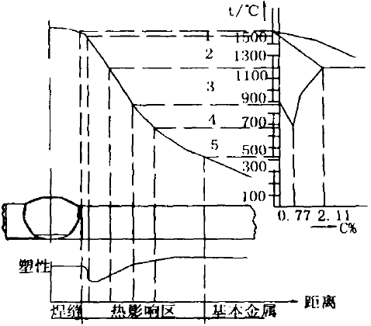
c-焊接接头成分、硬度与腐蚀性能之间的关系模型
当两种不同金属焊接时，因电焊造成的高温会导致焊缝区和热影响区材料的成分和组织发生较大的变化，从而为高通量的材料成分分布提供了温床。
已具备的信息
经电化学实验测试得到材料的腐蚀性能
经硬度测试得到材料的硬度信息
期望结果
通过一定的模型建立材料成分、硬度与材料腐蚀性能的关系

Slide 16
c-焊接接头成分、硬度与腐蚀性能之间的关系模型
描述定性关系的相关工作
王宝森研究过铁素体不锈钢的焊接热影响区组织特征^{[1]}
包晔峰分析过2205双相不锈钢焊接接头微区耐点蚀性能^{[2]}
罗辉研究过焊接工艺参数对奥氏体不锈钢焊接接头腐蚀行为的影响^{[3]}
Martin等人使用微区电化学对奥氏体不锈钢焊接接头的腐蚀性能进行研究^{[4]}
Ming等人对国产异种金属焊接安全端接头进行微观表征^{[5]}
相似类型，描述定量关系的相关工作
Xia等人利用神经网络根据成分预测镁合金的腐蚀速率和硬度^{[6]}
Urda等人利用神经网络预测不锈钢点腐状态^{[7]}
G Nakayama等人利用模型预测焊接不锈钢滤毒罐的应力腐蚀断裂^{[8]}
[1]王宝森, 马立, 叶晓宁,等. 12%Cr铁素体不锈钢的焊接热影响区组织特征[J]. 宝钢技术, 2007(3):70-73.
[2]包晔峰, 胡网勤, 蒋永锋,等. 2205双相不锈钢焊接接头微区耐点蚀性能分析[J]. 焊接学报, 2011, 32(11):81-84.
[3]罗辉, 赵忠魁, 冯立明,等. 焊接工艺参数对奥氏体不锈钢焊接接头腐蚀行为的影响[J]. 热加工工艺, 2005(6):47-48.
[4]Martã­N F, Garcã­A C, Tiedra P, et al. Application of minielectrochemical cell to corrosion studies of welded joints of austenitic stainless steel[J]. British Corrosion Journal, 2008, 43(4):343-352.
[5]Ming H, Zhang Z, Wang J, et al. Microstructural characterization of an SA508–309L/308L–316L domestic dissimilar metal welded safe-end joint[J]. Materials Characterization, 2014, 97:101-115.
[6]Xia X, Nie J F, Davies C H J, et al. An artificial neural network for predicting corrosion rate and hardness of magnesium alloys[J]. Materials & Design, 2016, 90:1034-1043.
[7]Urda D, Luque R M, Jiménez M J, et al. A Constructive Neural Network to Predict Pitting Corrosion Status of Stainless Steel[C]
[8]Nakayama G, Sakakibara Y, Kouketsu T, et al. A Model to Predict Stress Corrosion Cracking of Welded Stainless Steel Canister[J]. 2017, 1(63-64):1-6.

Slide 17
National Center for Materials Service Safety
01
研究背景
02
研究现状
汇报内容
汇报内容
03
研究内容及创新点
04
进度安排
Notes:
Model link: http://588ku.com/office/60281.html

Slide 18
技术路线图
利用机器学习构建材料
成分-结构-性能关系模型
材料基因组
高通量材料计算
机器学习
高通量材料实验
非监督学习
监督学习
强化学习
制备
表征
层次聚类
多种神经网络
同步辐射光源
深度强化学习
相图
碳钢大气腐蚀数据
碳钢大气腐蚀预测模型
不锈钢焊接接头
金相照片、显微组织分析数据
电化学（开路电位、阻抗谱极化曲线）
维氏硬度
碳钢大气腐蚀预测模型

Slide 19
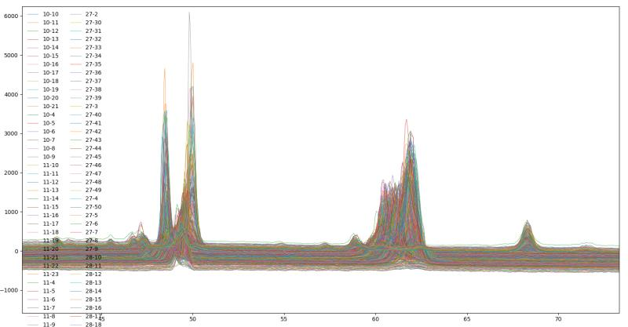
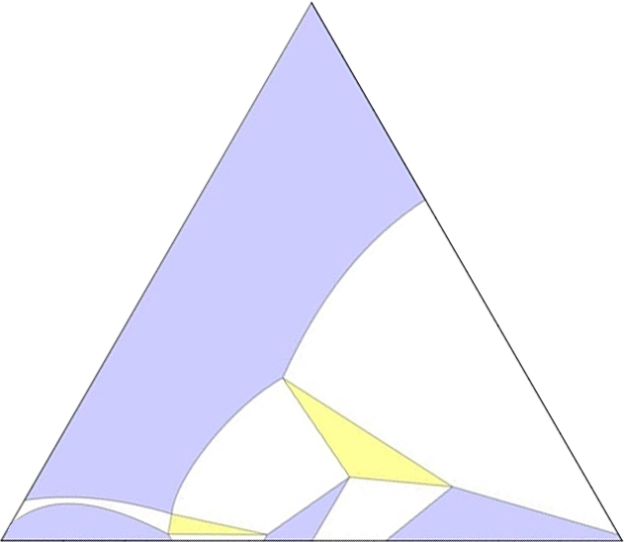
a-通过层次聚类快速构建Fe-Cr-Ni成分相图
高通量材料实验制备
从原始实验数据中提取有效实验信息(XRF, XRD)
工作创新
在数据处理的过程中，多处采用自适应的手段，减少人为干预引起的误差
对XRD数据采用去噪处理，避免遗漏材料在XRD曲线中的特征峰
尝试多种不同的相似度计算方法
在XRD曲线相似度计算的过程中考虑材料的成分因素
根据XRF实验数据利用最小二乘法（遗传算法）计算材料原子百分比
去除XRD实验数据的基底信号
Fe-Cr-Ni材料组合芯片
利用滤波技术去除XRD曲线中的噪声
高通量材料实验表征
提取XRD曲线的特征峰峰位和强度
合并所有XRD曲线的特征峰峰位至12个
将每根XRD曲线转化为对应的特征向量
所有XRD曲线
选择余弦相似度（皮尔逊相关系数、Jensen-Shanon）作为层次聚类相似度的计算依据
机器学习-层次聚类
计算特征向量两两间的相似度
利用层次聚类根据相似度将所有XRD曲线聚合成11类
将11类曲线与Fe-Cr-Ni标准相图上的11种相依次对应
Fe-Cr-Ni三元合金相图

Slide 20
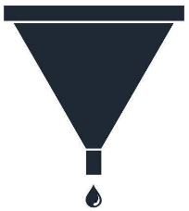
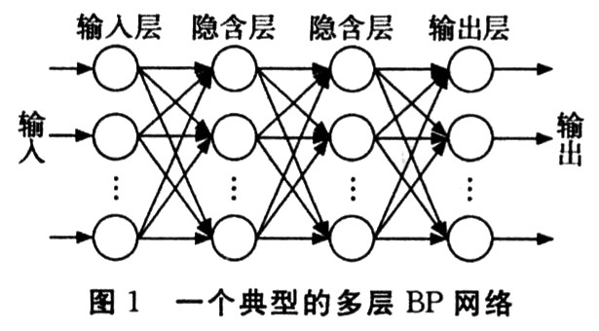
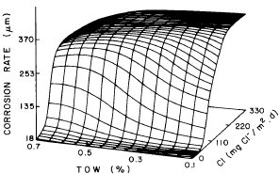
b-利用多种神经网络预测碳钢的大气腐蚀
文献筛选
工作创新
搜集所得腐蚀数据的数据量较大(2000~3000)
运用更强模型表达能力的径向基函数神经网络和深度神经网络构建预测模型
可能尝试多种输入因素影响分析手段
搜集包含碳钢大气腐蚀数据的文献
统一碳钢大气腐蚀数据格式
包含碳钢大气腐蚀数据的有效文献
将数据合理划分为训练数据集、
测试数据集和验证数据集
机器学习-多种神经网络
构建前馈神经网络、径向基函数神经网络
和深度神经网络
碳钢大气腐蚀的预测模型
将训练数据集分别带入三种神经网络
训练得到预测模型
输入因素影响分析
对结果最优的神经网络模型进行
输入因素影响分析(Fuzzy Curve Analysis)
了解各输入因素对碳钢大气腐蚀的影响

Slide 21
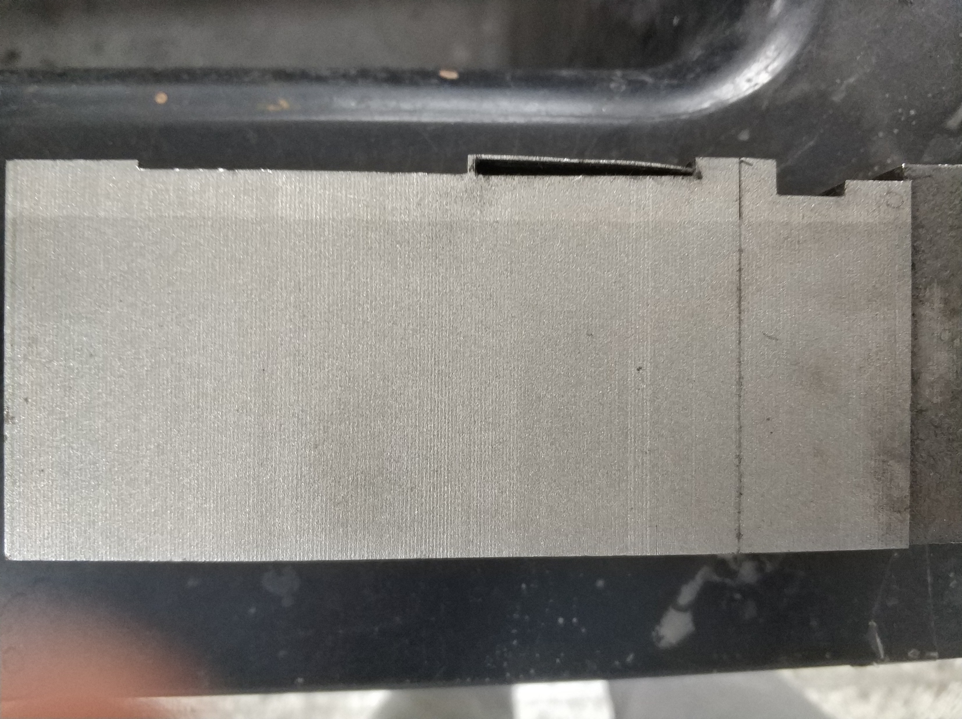
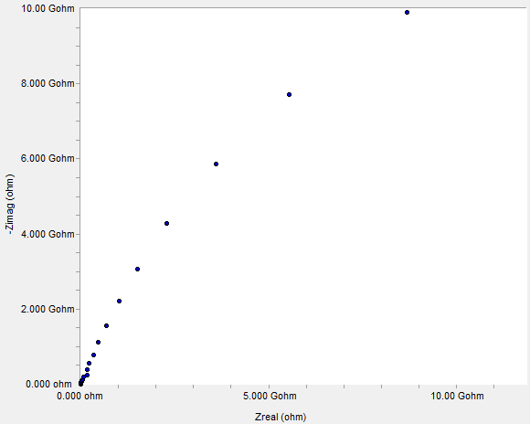
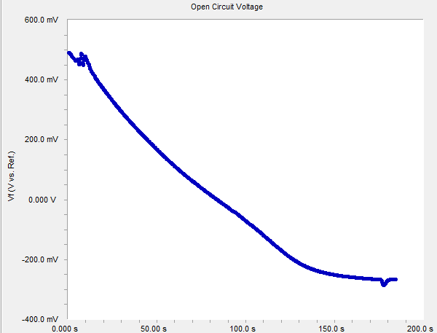
c-利用深度强化学习建立焊接接头成分、硬度与腐蚀性能之间的关系模型
高通量材料成分分布
工作创新
新颖的高通量成分分布来源
较少有人构建材料成分、硬度与材料腐蚀性能定量的关系模型
运用深度强化学习构建模型
从原始实验数据中摘取有效实验数据
焊接区和热影响区成分分布有差异
将实验数据集划分为训练数据集、测试数据集和验证数据集
高通量计算
将训练数据集带入到深度神经网络降维成低维数据
从原始实验数据中摘取有效实验数据
将低维数据带入强化学习训练模型
机器学习-深度强化学习
DP+RL
分析各项输入因素对腐蚀性能的影响
材料成分、硬度与腐蚀性能的关系模型

Slide 22
National Center for Materials Service Safety
01
研究背景
02
研究现状
汇报内容
汇报内容
03
研究内容及创新点
04
进度安排
Notes:
Model link: http://588ku.com/office/60281.html

Slide 23
进度安排
通过层次聚类快速构建
Fe-Cr-Ni成分相图
2018/08-2018/09
2018/09-2018/10
利用多种神经网络预测
碳钢的大气腐蚀
2018/08-2018/09
利用深度强化学习建立焊接接头成分、硬度与腐蚀性能之间的关系模型
2018/08-2018/10
去除XRD曲线噪声，提取XRD曲线有效特征峰的峰位和强度
将XRD曲线转换成对应的特征向量，计算特征向量的相似度（余弦相似度）
2018/10-2019/02
用层次聚类根据相似性将XRD曲线分为11类，与标准相图上的11中相对应
2019/03-2019/08
结合聚类结果和成分信息构建相图
2019/09-2019/12
针对可能存在的问题进行补充研究，撰写论文
搜集包含碳钢大气腐蚀的文献
2018/09-2018/12
统一腐蚀数据格式，搭建三种神经网络
2019/01-2019/03
将实验数据带入神经网络进行训练、调试神经网络参数
2019/04-2019/08
确定最优神经网络模型，分析输入因素对碳钢腐蚀性能的影响
2019/09-2019/12
针对可能存在的问题进行补充研究，撰写论文
学习深度强化学习的具体方法，查阅相关论文
2018/11-2018/12
从原始实验数据中提取有效信息
2019/01-2019/04
搭建深度强化学习模型
2019/05-2019/08
将材料成分、硬度数据带入模型进行训练，调整模型参数
2019/09-2019/12
确定模型结构，针对可能存在的问题进行补充研究，撰写论文

Slide 24
National Center for Materials Service Safety
感谢聆听，欢迎提问

Slide 25
研究内容-通过层次聚类快速构建Fe-Cr-Ni成分相图
技术路线图
通过层次聚类快速构建Fe-Cr-Ni成分相图
Fe-Cr-Ni材料组合芯片的制备及热处理
同步辐射光源的XRF表征
同步辐射光源的XRD表征
最小二乘法
信号去噪
材料成分
极值法寻找XRD曲线特征峰
自适应过滤XRD曲线特征峰
余弦相似度
层次聚类
相
Fe-Cr-Ni成分相图

Slide 26
研究内容-利用多种神经网络预测碳钢的大气腐蚀
技术路线图
利用多种神经网络预测碳钢的大气腐蚀
碳钢的大气腐蚀实验
前馈神经网络
径向基函数神经网络
深度神经网络
结果最优模型
输入影响因素分析

Slide 27
研究内容-利用深度强化学习建立焊接接头成分、硬度与腐蚀性能之间的关系模型
技术路线图
利用深度强化学习建立焊接接头成分、硬度与腐蚀性能之间的关系模型
电化学测试
（开路电位，阻抗谱，极化曲线）
金相实验
扫描电子显微镜
维氏硬度测试
能谱仪
腐蚀性能
硬度
成分
深度神将网络
强化学习
关系模型

